Slide 1
İNFANTLARDA VE ÇOCUKLARDA AKUT ÜST SOLUNUM YOLU ENFEKSİYONU İÇİN SALİN NASAL İRRİGASYONU :
SİSTEMATİK DERLEME
VE
META-ANALİZ
Arş. Gör. Ayşenur BALTACIOĞLU
KTÜ Tıp Fakültesi Aile Hekimliği Anabilim Dalı
23.11.2021

Slide 2
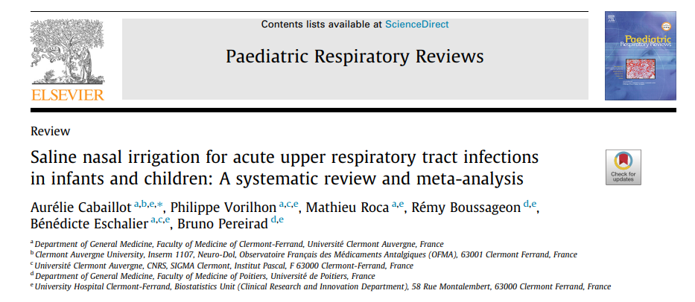

Slide 3
GİRİŞ
Çocuklarda akut üst solunum yolu enfeksiyonları (ÜSYE) gelişmiş ülkelerde pediatrik konsültasyonların önde gelen nedenidir.
Enfeksiyonların neredeyse tamamı viral kaynaklıdır ve genellikle tedavisiz kendiliğinden ortalama 15-21 gün içinde iyileşir.
Ana komplikasyonlar ikincil bakteriyel enfeksiyonlardır: özellikle akut otitis media, akut bakteriyel sinüzit ve konjonktivit.

Slide 4
GİRİŞ
Çocuklarda ÜSYE tedavisi için profesyonel tavsiyeler ateş ve/veya ağrı durumunda salin nazal irrigasyonu (SNI) ve parasetamol uygulamasını içerir.
Hastalarda herhangi bir yaşta antibiyotik ,antiinflamatuar ve antihistaminik etkinliği ile nazal dekonjestanlar ve antitussifler arasında fark yoktur.
Buna ek olarak, birçok çalışma özellikle çocuklarda bu ilaçların toksisite riski olduğunu göstermiştir.
Bununla birlikte, bu ilaçlar hala sıklıkla kullanılmaktadır veya hekimler tarafından reçete edilmektedir.

Slide 5
GİRİŞ
SNI genellikle çocuklar için uygun olan güvenli bir semptomatik tedavi olarak tanımlanır.
Bu tedavi genellikle pratisyen hekimler ve çocuk doktorları tarafından reçete edilir. Etkinliği kronik üst solunum yolu hastalıkları için kanıtlanmıştır.
Çocuklarda ÜSYE tedavisi için SNI önerilir ve nazal irrigasyonla ilgili çoğu çalışmada diğer lokal tedavilerin karşılaştırıldığı bir referanstır.
Bununla birlikte, SNI'nin ÜSYE tedavisindeki etkinliğini değerlendirmek için çok az çalışma yapılmıştır.

Slide 6
GİRİŞ
Bazı çalışmalar, genellikle eşit olmayan kalitedeki küçük, sınırlı çalışma popülasyonlarında niteliksel bir yaklaşıma odaklanmıştır.
2015 yılı meta-analizinde King ve ark. , çocuklarda ve yetişkinlerde ÜSYE'leri tedavi etmek için burun temizliğide salin solüsyonunun iki popülasyonu ayırt etmeden ve katmanlara ayırmadan kullanımına odaklandı.
Çalışma, çocuklarda gerçek etkinlik göstermedi. Ayrıca, çocuklar için önemli klinik sonuçlar olan rinolojik ve solunumsal semptomlara odaklanmadılar.

Slide 7
GİRİŞ
12 yaşına kadar bebekler, okul öncesi ve okul çağındaki çocuklar, ÜSYE maruz kalma olasılığı daha yüksek olan spesifik alt popülasyondur ve anatomik yapıları ve bağışıklık sistemlerinin olgunlaşmamış olması nedeniyle komplikasyon riskleri daha yüksektir.

Slide 8
GİRİŞ
Literatür ve meta-analizin sistematik bir incelemesini kullanarak aşağıdaki soruları cevaplamayı amaçladık:
12 yaşına kadar bebeklerde, okul öncesi ve okul çağındaki çocuklarda nazofaringeal pasajların salin solüsyonu ile temizlenmesi semptomları azaltır mı, enfeksiyonu hızla çözer mi, komplikasyon oluşumunu azaltır mı ve etkisiz veya zararlı olarak değerlendirilen diğer tedavilerin kullanımını azaltır mı?

Slide 9
METOD
Araştırma Stratejisi
Yazarlar, Sistematik incelemeler ve Meta-Analizler için Tercih Edilen Raporlama Öğeleri (PRISMA) ve Cochrane El Kitabı'nın tavsiyelerini izlediler.
Literatür taraması, herhangi bir dil kısıtlaması olmaksızın, izotonik salin solüsyonu kullanılarak çocuklarda ÜSYE tedavisi için rinofaringeal temizlik yoluyla lokal tedaviyi değerlendirmek için randomize kontrollü çalışmalara odaklandı.

Slide 10
METOD
Viral ve post-viral ÜSYE'de yer alması muhtemel tüm unsurlar, örneğin larenjit ve grip semptomları arandı.
Literatür taraması Şubat ile Aralık 2018 tarihleri arasında yapıldı. Arama için "soğuk algınlığı",'üst solunum yolu enfeksiyonu', 'nazofarenjit', 'rinosinüzit', 'sodyum klorür', '(hipertonik veya izotonik) salin solüsyonu’,’nasal irrigasyon’, ‘nasal lavaj', 'bebek', 'çocuk’ anahtar kelimeleri kullanıldı.

Slide 11
METOD
Medline aracılığıyla PubMed, CENTRAL aracılığıyla Cochrane Library, Embase, Google Scholar, Google ve International Register of Trials in Progress elektronik veri tabanları ve yayıncılar sorgulandı.
İlk araştırma yöntemi, yazarlardan biri (MR) ve Clermont Üniversitesi Tıp Fakültesi Üniversite Kütüphanesindeki bir bilgi uzmanı tarafından PubMed'de bağımsız olarak uygulandı.

Slide 12
METOD
Çalışmaların Seçimi
İki yazar (MR ve PV), arama motorlarından elde edilen tüm yayınların başlıklarını ve özetlerini bağımsız olarak okudu.
Her iki yazar tarafından bağımsız olarak meta-analize dahil edilmeye uygun olarak seçilen çalışmalar dahil edildi; her iki yazar tarafından bağımsız olarak hariç tutulan çalışmalar hariç tutuldu.
İki yazarın anlaşamadığı çalışmalar, fikir birliğine varılıncaya kadar tartışıldı.

Slide 13
METOD
Çalışmaya Dahil Etme ve Hariç Bırakma Ölçütleri
Bir RKÇ’nın kalitesini karşılayan tüm çalışmalar: uygulama biçimlerine bakılmaksızın izotonik ve hipertonik salin solüsyonlarının kullanımını bir terapötik yoksunlukla veya nazal lavaj için daha az önemli kabul edilen bir tedaviyle karşılaştıran çalışmalar seçildi.
Çocukların yaşlarının 3 ay ile 12 yaş arasında olması gerekiyordu.
Kronik, karmaşık, alerjik semptomları veya bronşioliti olan hastaları içeren ve lokal dekonjestan solüsyonları ve sistemik tedavileri karşılaştıran deneyler hariç tutulmuştur.

Slide 14
METOD
Değerlendirme Kriterleri
Ana kriterler şunlardı: nazal enfeksiyonunun etkileri (tıkanma, akıntı, pürülan, öksürme ve/veya hapşırma), solunum üzerindeki etkiler ve sağlık durumu ve aktivite üzerindeki etkiler (ör. yeme, içme, uyuma ve oynama).
İkincil kriterler semptomların, nüks ve komplikasyonların çözülme süresi, antibiyotik veya topikal tedaviler dahil diğer sistemik tedavilerin kullanımı ve tedavinin güvenliği idi.

Slide 15
METOD
Çalışmaların Metodolojik Kalitesinin Analizi
Çalışmaların metodolojik kalitesi, iki yazar (AC ve MR) tarafından RKÇ'lerin kalite değerlendirmesi için Cochrane Collaboration’ın yanlılık riski aracı tablosu kullanılarak analiz edildi.
Anlaşmazlık durumlarında, yanlılık riskini değerlendirmek için Cochrane Collaboration aracını kullanarak fikir birliği elde etmek için sorun üçüncü bir yazar (PV) ve bir biyoistatistikçi (BP) ile tartışıldı

Slide 16
METOD
İstatistiksel Konular
İstatistiksel analiz, Kapsamlı MetaAnaliz (versiyon 2; Biostat Corporation, Englewood, NJ, ABD) ve Stata (sürüm 13; StataCorp LP, College Station, TX,ABD) yazılımı
Tip I hata 0.05'te sabitlendi. Gruplar arasındaki ortalamalardaki standart fark ve %95 güven aralığı, DerSimonian ve Laird rastgele etkiler modelleri kullanılarak tahmin edildi.
Sonuçlar arasındaki istatistiksel heterojenlik forest plots incelemesi tarafından değerlendirildi.

Slide 17
BULGULAR
214 araştırma belirledik bunlardan dördü dahil edilme kriterlerini karşıladı. Bu RKÇ'ler Bollag ve ark. , Šlapak ve ark. , Vang ve ark. ve Köksal ve ark.nın çalışmalarıydı.
RKÇ'ler 544 çocuğu içeriyordu ve 489 hastadan elde edilen sonuçların analizine izin verdi:
334'ü salin solüsyonu grubunda ve 155'i plasebo grubundaydı.

Slide 18
BULGULAR
Araştırma ve Çalışma Seçimi
Akademik, klinik araştırma kayıtları ve gri veritabanlarının analizi sonucunda Medline'dan 115, CENTRAL'den 26, Embase'den 60 makale ve Google'da manuel arama ile bulunan 18 makale seçildi.

Slide 19
BULGULAR
Çalışmaların İçerikleri
Dört çift kör RKÇ dahil etme kriterlerini karşıladı: Bollag ve ark.(1984) , Šlapak ve ark. (2008) , Wang ve ark. (2009) ve Köksal ve ark. (2016) .
Dört RKÇ'yi araştırmak için nicel analiz kullanıldı: Birincil sonlanım noktası (rinolojik puan), ikincil sonlanım noktası (solunum puanı) ve üçüncü sonlanım nokta (sağlık durumu puanı)

Slide 20
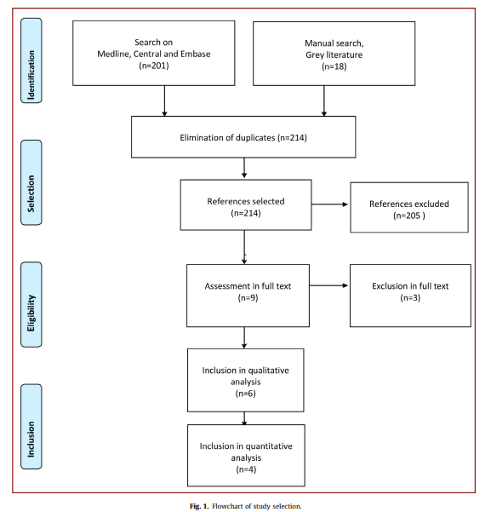

Slide 21
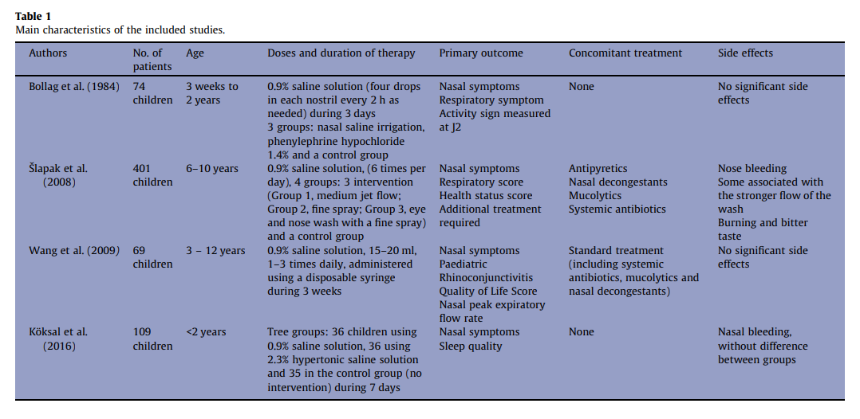

Slide 22
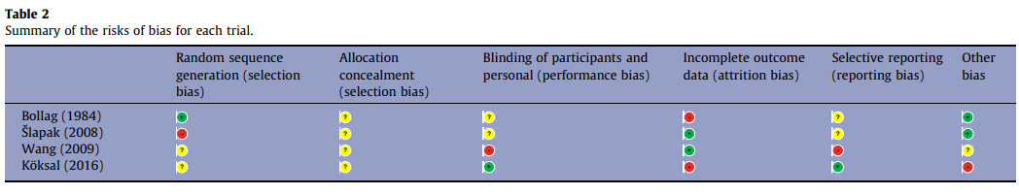
BULGULAR
Çalışma Yanlılığı Riski
Çalışmaların dizi oluşturma, tahsis gizleme, katılımcıların ve personelin körlenmesi veya sonuç değerlendirmesinin körleştirilmesi ve seçici sonuç raporlaması öğeleri için bilinmeyen veya yüksek risk oluşturduğu kabul edildi.

Slide 23
BULGULAR
Ana Değerlendirme Kriteri
Ana değerlendirme kriterini ‘ÜSYE'nin klinik semptomlarının iyileştirilmesi’ olarak belirledik ve dört çalışmanın bir meta-analizini gerçekleştirdik.
Üç tip semptom tanımlandı: rinolojik, solunum ve genel sağlık durumuyla ilgili.

Slide 24
BULGULAR
Ana Değerlendirme Kriteri
Sonuçların; rinolojik skorlar, solunum skorları ve sağlık durumu skorları için forest-plot formunda sunulması, etki büyüklüğü ve ilişkili %95 güven aralığı açısından her bir çalışmadan elde edilen verilerin sunulmasını mümkün kıldı.

Slide 25
BULGULAR
Ana Değerlendirme Kriteri
SNI'nin rinolojik semptomlar için istatistiksel olarak anlamlı bir faydasını gözlemledik.
Solunum semptomları için, Šlapak ve ark.'nın ve Wang ve ark.’nın çalışmalarında belirgin olmayan bir fayda görüldü.
Sağlık durumu ve aktivite ile ilgili olarak, müdahale grubunda önemli bir gelişme olmadı.
Šlapak ve ark.'nın ve Wang ve ark.’nın çalışmalarında SNI meta-analizinde faydalı ancak anlamlı olmayan bir eğilim gözlendi.

Slide 26
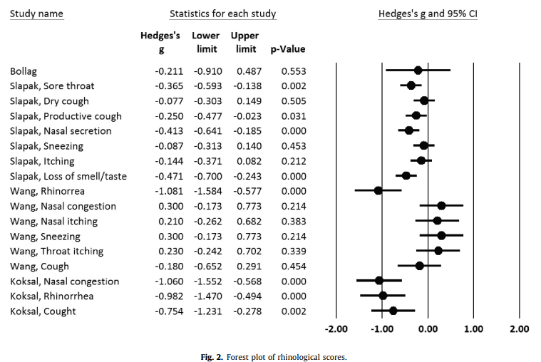

Slide 27
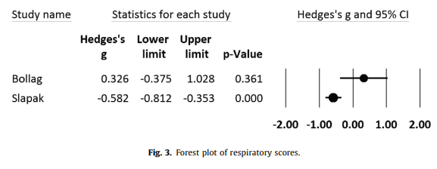

Slide 28
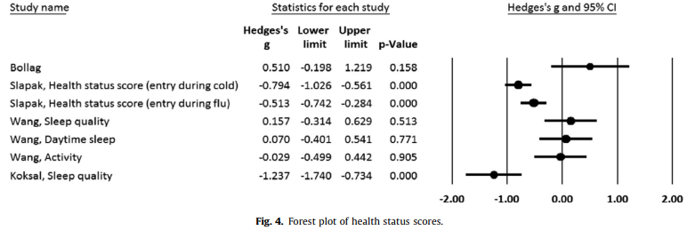

Slide 29
BULGULAR
İkincil Değerlendirme Kriterleri
İkincil değerlendirme skorları şunlardı: ÜSYE'nin çözülmesine kadar geçen süre; komplikasyonların oluşumu, rekürrens ve relaps; ve diğer tedavilere başvurmak.
Yalnızca Šlapak ve arkadaşlarının yaptığı çalışma bu kriterler için sonuçları bildirdi.

Slide 30
BULGULAR
Tolerans Ve Güvenlik
Dört RKÇ’nın analizi sonucu müdahale gruplarındaki çocuklarda SNI'nin toleransı ve güvenliği sunuldu.
Bollag ve ark. ve Wang ve ark.’nın RKÇ'lerinde niteliksel olarak rapor edildiler.
Šlapak ve ark. tarafından yapılan çalışmada, toleransı ölçmek için 1, 'çok iyi' ile 5, 'çok kötü' arasında değişen niteliksel bir ölçekte bir puan kullanıldı (hoşgörü değerlendirmesi, müdahaleyi gerçekleştirmeden 5 dakika önce gerçekleşti)

Slide 31
BULGULAR
Tolerans Ve Güvenlik
İnce spreyi kullanan çocuklar, uygulama sırasında ve sonrasında medium jet kullanıcılarına göre daha yüksek konfor bildirdiler.
Genel olarak, salin nazal yıkama iyi tolere edildi; şikayetlerin çoğu medium jet grubunda ortaya çıktı ve yıkamanın daha güçlü akışıyla ilişkilendirildi.
Şikâyet sayısı istatistiksel analiz yapılamayacak kadar azdı.
Bu nedenle, kullanım güvenliği değerlendirmesi niteliksel olarak yapılmıştır.

Slide 32
BULGULAR
Tolerans Ve Güvenlik
Wang ve arkadaşlarının RKÇ'sinde uyum oranı tanımlanmamıştır.
SNI ile tedavi edilen müdahale gruplarında hiçbir ciddi yan etki bildirilmemiştir.
Šlapak ve ark. ve Köksal ve ark.’nın çalışmalarında bazı burun kanaması atakları vardı ve Bollag ve ark. ve Wang ve ark.‘nın çalışmalarında olumsuz bir olay olmadı.

Slide 33
TARTIŞMA
Araştırmamız, klinik kriterleri kullanarak sadece çocuklarda SNI'nin etkinliğine odaklanan ilk incelemedir.
Dört RKÇ'nin istatistiksel analizi, 3 ay ila 12 yaş arası çocuklarda ÜSYE tedavisinde izotonik salin solüsyonu ile nazal irrigasyonun etkinliği hakkında bir sonuca varmamızı sağladı.

Slide 34
TARTIŞMA
Değerlendirme kriterleri farklılık gösterse de, sonuçlar genel olarak iyileştirmeye yönelmiştir.
Šlapak ve ark. ve Köksal ve ark. tarafından yapılan çalışmalarda rinolojik semptomlar için anlamlı faydalar gözlemlenmiştir: Šlapak’ın çalışmasında boğaz ağrısı, burun akıntısı (rinore) ve koku/tat kaybı ve Köksal'ın çalışmasında öksürük semptomlarında.
İyileşme, bu çalışmada değerlendirilen diğer semptomlar için (Kuru öksürük,reprodktif öksürük, kaşıntı ve hapşırma) ve Wang tarafından yapılan çalışmada değerlendirilen tüm rinolojik semptomlar için anlamlı değildi.

Slide 35
TARTIŞMA
İkincil değerlendirme kriterlerini sadece Šlapak ve ark. tarafından yapılan ve ÜSYE'nin çözülmesine kadar geçen sürede akut fazda SNI'nin önemli bir faydasını gösteren denemede değerlendirmek mümkün olmuştur.
Akut ve önleyici evrelerde komplikasyon oluşumunda, nüksetmede ve başta antibiyotikler olmak üzere ek ilaç tüketiminde azalma oldu.

Slide 36
TARTIŞMA
Nazal irrigasyonunu sağlama yöntemi dört denemede farklılık gösterdi.
Šlapak ve ark. nın çalışmasında çocuklarda topikal tedaviye uyum için gerekli olan ve medium jet kadar eşit derecede etkili olan ince sprey kullanımı daha rahat görünüyordu.

Slide 37
TARTIŞMA
Bollag ve ark., Wang ve ark. ve Köksal ve ark.nın çalışmalarında kullanılan nasal irrigasyon %0.9 salin çözeltisiydi
Šlapak, çinko veya selenyum dahil olmak üzere mineral elementler içeren ticari bir izotonik deniz suyu ürünü kullanmıştır.
Bu farklılıklar, veri karşılaştırma olasılığını sınırladı.

Slide 38
TARTIŞMA
Çalışmalarda hiçbir advers etki bildirilmemiştir ve benign ikincil etkilerin ortaya çıkması nadirdir.
SNI kullanımının güvenliği, potansiyel olarak ciddi ikincil etkilerden sorumlu olan, piyasada mevcut olanlar da dahil olmak üzere diğer tedavilerle karşılaştırılmalıdır.

Slide 39
TARTIŞMA
SNI'nin yarar/risk avantajı, çocuklarda ÜSYE için bu tedaviyi önermek için bir argüman sağlar.
Ancak, yayınlanmamış literatürü de içeren bir yaklaşımla kapsamlı belgelere dayanan araştırma yapma amacımıza rağmen, bu çalışmada yayın yanlılığı dışlanamaz.

Slide 40
TARTIŞMA
Bu tür bir RKÇ ile ilgili temel zorluk, çift kör bir deneme yürütmenin imkansız olmasıdır.
Hem müdahalenin kendisi hem de değerlendirilen ürün için bir plasebo bulmak da zordur.
Bununla birlikte, hasta için körleme mümkün değilse, bir araştırma ekibi üyesinin değerlendirme kriterinin kör bir değerlendirmesini yapması yine de mümkündür.

Slide 41
TARTIŞMA
Bununla birlikte, Wang ve ark. tarafından kullanılanlar gibi puanların doğrulanmasına rağmen, nicel kriterlere göre bireyler arası düzeyde değişken semptomatolojiyi değerlendirmek zordur.
Bollag ve ark. ve Wang ve ark. tarafından gerçekleştirilen çalışmalarda, sonuçların bir kısmı hastaların ebeveynleri tarafından ya takip konsültasyonları sırasında ya da bir kayıt defteri aracılığıyla rapor edilmiştir.
Bu, değerlendirmenin öznelliğini artırdı.

Slide 42
TARTIŞMA
Çocuklarda bu enfeksiyonun sıklığına ve maliyetine rağmen, bu konuda çok az sayıda RKÇ yapılmıştır.
Literatür incelememiz sadece dört RKÇ ve az sayıda katılımcıyla yapılan karşılaştırmalı randomize olmayan iki araştırma buldu.
Bu istatistiksel güç eksikliği, var olsa bile güçlü bir ilişkinin gösterilmesine izin vermedi.
Bu gözlemler, gündeme getirilen sorunun yerindeliği ve kesinliği konusunda şüphe uyandırmaz, ancak daha büyük güç ve homojenlik ile başka çalışmaların yapılmasının gerekliliğini ortaya çıkarır.

Slide 43
TARTIŞMA
Dört RKÇ'nin tamamı aynı klinik değerlendirme kriterlerini kullandı: nazal, solunum ve genel semptomların iyileşmesi.
Ancak, çalışmalar arasında bu kriterlerde farklılıklar vardı ve bunlar farklı ölçekler kullanılarak ölçüldü.
Zaman birimleri de denemenin bir fonksiyonu olarak farklılık göstermiştir (Köksal ve ark. için 2 gün, Bollag ve ark. için 2 gün, Wang ve ark. için 1 hafta ve Šlapak ve ark. için 1-3 hafta).

Slide 44
TARTIŞMA
Bu heterojenlik meta-analizin gerçekleştirilmesini zorlaştırdı.
Analiz teorik olarak mümkün olsa da, sonuçları yorumlarken bu metodolojik kusuru dikkate almak gerekir.
Belirli zamanlarda ölçülebilen referans puanlarının veya parametrelerin kullanılması gereklidir.

Slide 45
TARTIŞMA
Rinosinüzite odaklanan diğer çalışmalarla birlikte, SNI'nin etkisiz ve/veya zararlı olduğuna karar veren diğer tedavilerin kullanımını azaltmaya izin veren güvenli bir tedavi olduğunu söyleyebiliriz.
Özellikle alerjik hastalığı olan çocuklarda semptomlardaki iyileşmeler, diğer tedavilerin kullanımının azaltılması ve SNI kullanımının güvenliği diğer birçok literatür incelemesinde de tespit edilmiştir.

Slide 46
SONUÇ
Bu sistematik derleme, ÜSYE tedavisi için SNI'nin etkinliği ve güvenliği ile ilgili araştırma sorularına yanıt verdi.
Çalışmaların nicel analizi, SNI'nin belirli rinolojik semptomların tedavisinde faydalı olduğunu göstermiştir.
Bu gösteriyor ki SNI akut fazda ve uzun vadede ÜSYE insidansını ve komplikasyonlarını azaltmıştır.

Slide 47
SONUÇ
Bu müdahale aynı zamanda antibiyotikler gibi sistemik ilaçların kullanımının ve topikal tedaviler gibi diğer tedavilerin azaltılmasını da sağlayabilir.
Bu RKÇ'ler ve ileriye dönük çalışmalar , SNI'nin güvenliğini göstermektedir.
Bu nedenle, konuyla ilgili diğer çalışmalar devam ederken bu tedavi önerilebilir.
SNI'nin uzun süreli kullanımını değerlendiren çalışmaların SNI’nin koruyucu etkisini doğrulaması muhtemeldir.

Slide 48
TEŞEKKÜRLER

